Slide 2



대한민국 보건복지부. 대한성형외과의사회 인증
대한민국 의사 중 ‘성형외과전문의’는 단 1.5%
비포애프 성형외과는 타과전문의,일반의가 아닌 성형외과전문의로 100% 모든 상담, 수술을 직접 시행합니다.

Slide 3
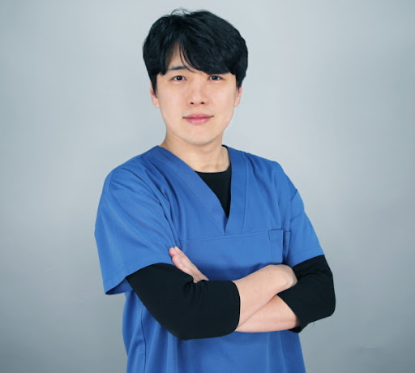
대한민국 1% 성형외과 전문의
b4F 성형외과는 클리닉(진료과목:성형외과) 의원이 아닌 정식 ‘성형외과＇입니다.
전문의로서 1:1 진료를 원칙으로 하며 과학적 근거가 없는 치료,시술은 절대 하지 않습니다.

Slide 4
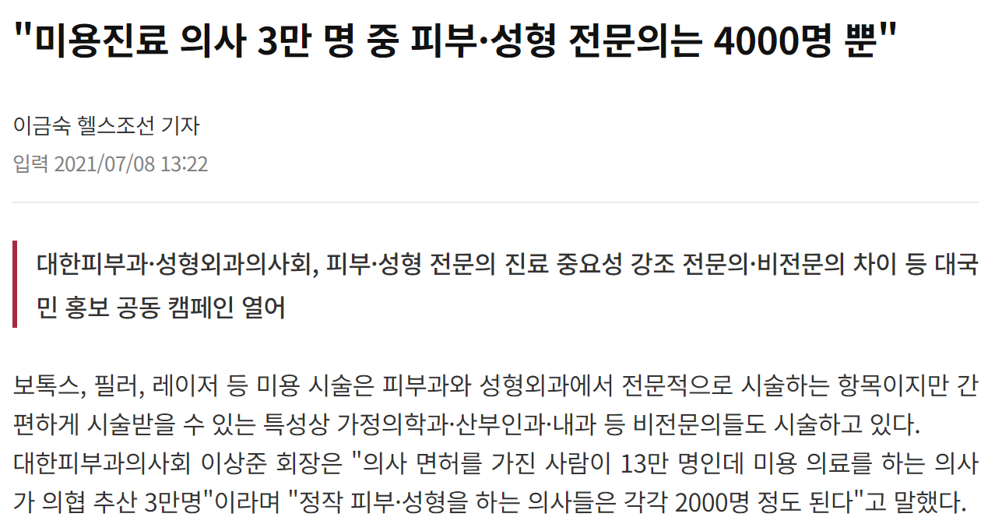
대한민국 활동의사 12만명 중 미용의료 의사수는 3만명 이상 (의사협회추산)
이 중 성형외과전문의 수는 1700명뿐 (국민건강보험공단 조사,2022)

Slide 5
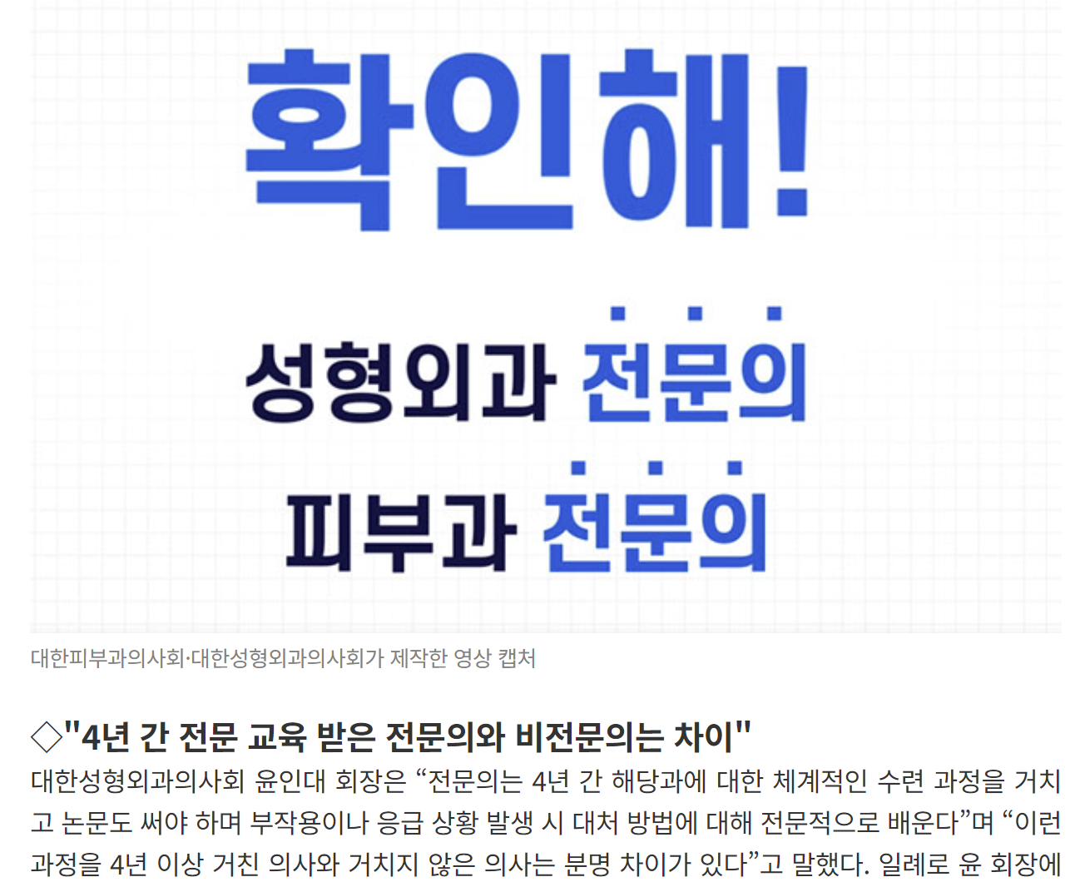
성형외과 전문의 취득과정 (총 11년)
의과대학 6년 졸업 → 대학졸업후 국시 응시, 일반의사면허 취득
대학교병원에서 인턴,레지던트 임상수련 5년 → 성형외과 전문의시험 합격
전문의는 보다 긴 수련기간을 거쳐 깊은 지식과 수술,피부조직,상처 등에 대한 풍부한 경험과 진료 철학을 가지고 있습니다.

Slide 6
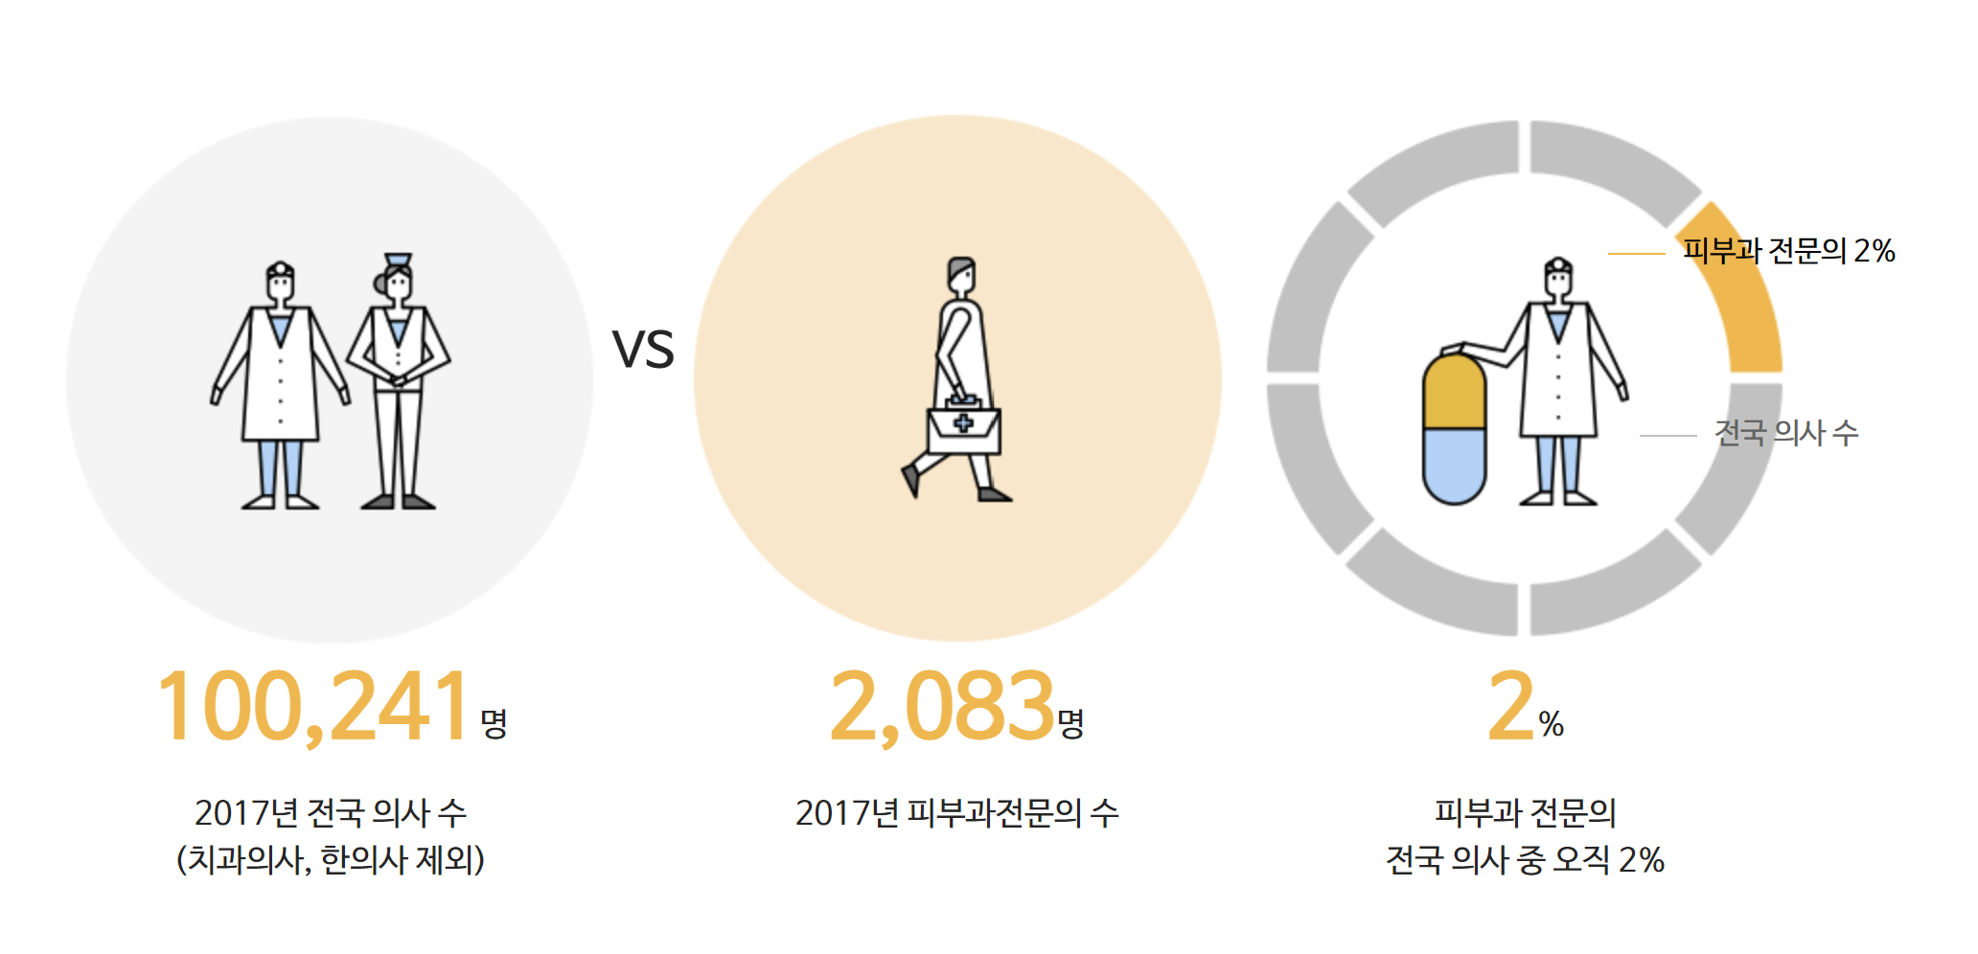
전국의사 중 성형외과전문의란?
12만명
(전국 활동의사수)
치과,한의사 제외
1700명
(활동 공식
성형외과 전문의)
의사 중 1.5%
미용의사 중 5%

Slide 7

성형외과전문의 구별법
당신의 얼굴 집도의는
‘성형외과 전문의‘ 입니까?
자신의 ‘얼굴＇입니다.
신중한 결정과 검증이
반드시 필요합니다.

Slide 8
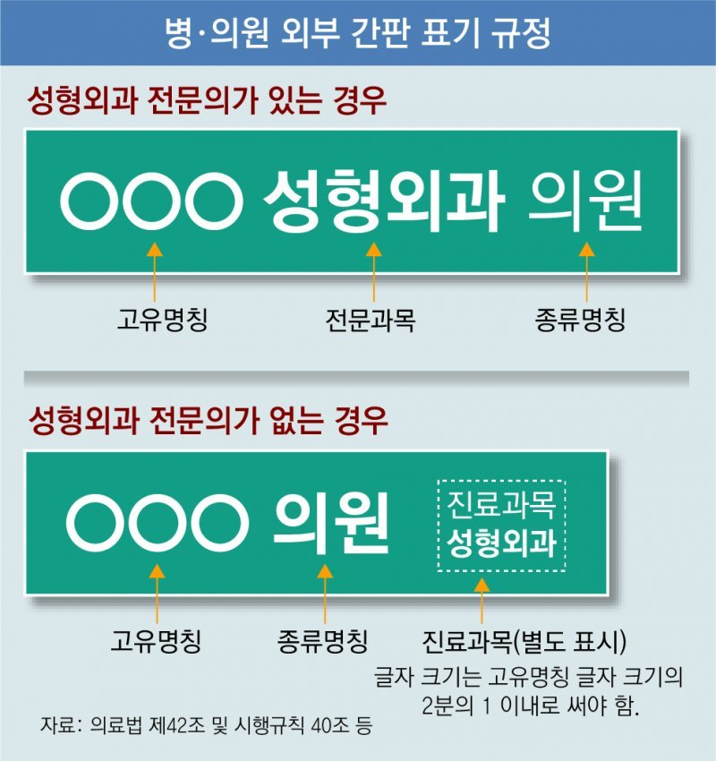
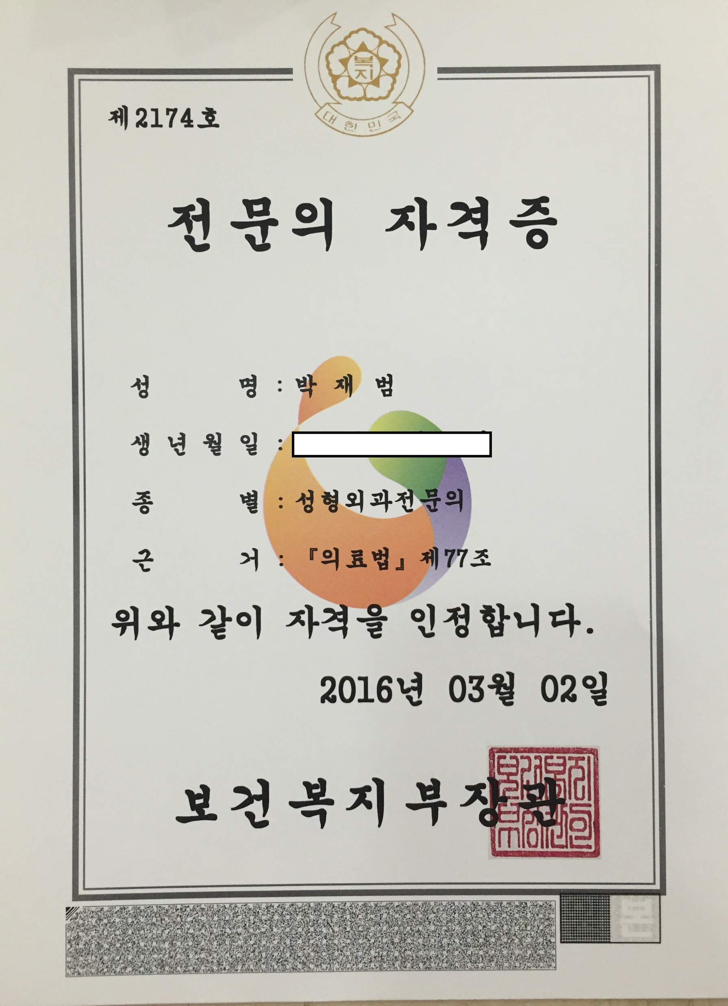
성형외과전문의 구별법
1. 간판에서 진료과목이 아닌
‘성형외과의원‘ 확인
2. 타과가 아닌
‘성형외과전문의’ 자격증 확인
3. ‘성형외과의사회‘ 마크 확인

Slide 10
